Slide 1
דילול פירות- למה ומדוע ?
שאלה- מה רופאים ממליצים לאישה שיש לה יותר מדי עוברים?
http://www.baba-mail.co.il/content.aspx?emailid=8804
מה החיסרון בלידה של כל כך הרבה תינוקות?
מה החסרונות שיש לעץ עם הרבה פירות?

Slide 2
כתבה על דילול פרי (היפר קישור)
ד”ר רפי שטרן האחראי על המחקר מסביר כי ייחודיות המחקר היא בשימוש בחומר הקיים באופן טבעי בצמח ורק בו: “בכל העולם לא נמצאה שיטה שתחליף את דילול הפירות הידני, מדובר בתהליך מאוד חשוב לייצור הפרי המאפשר קבלת פירות גדולים יותר ואיכותיים יותר. במחקר גיליתי כי השימוש בהורמון צמיחה, גיברלין, 9 חודשים לפני הפריחה, מביא להפחתת מספר הפרחים לעץ, ועל ידי כך להקטנת מספר הפירות. כתוצאה מכך נחסכים ימי עבודה רבים המושקעים בדילול הידני, וכבונוס מתקבל פרי גדול ואיכותי יותר.
1) מה שם החומר הכימי המשמש לדילול פרי?שם החומר הכימי לדילול הוא _______.
2) מתי כדאי להשתמש בדילול הכימי המוזכר בכתבה?______________________.
3) מה עושה החומר הכימי לעץ? ____________________________________.
4) חוץ מדילול כימי, איזה עוד דילול מוזכר בכתבה? _______________________.
5) מהו החיסרון העיקרי של דילול זה? ________________________________
_________________________________________________________

Slide 3
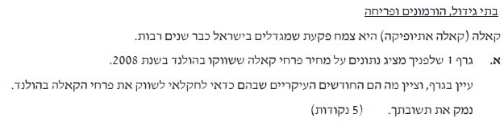
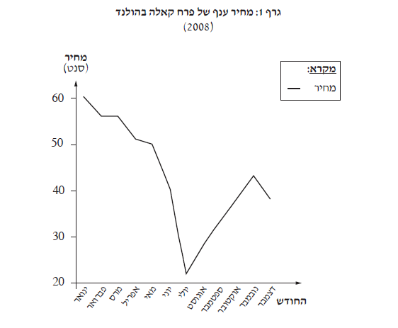
בגרות 2018

Slide 4
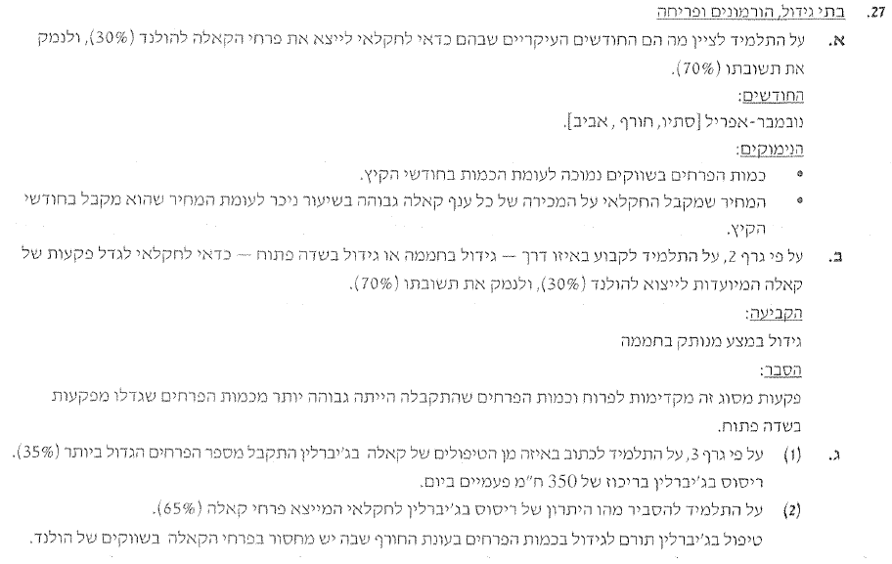

Slide 5
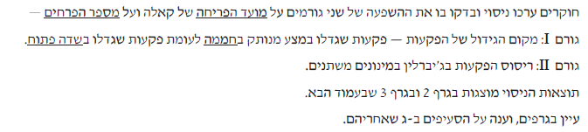
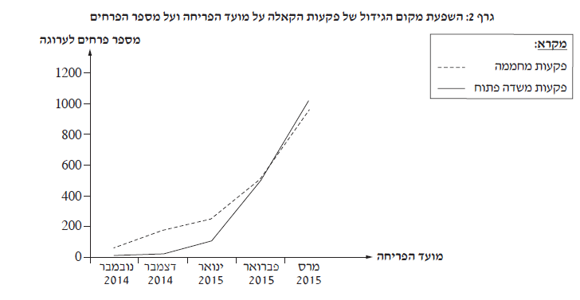
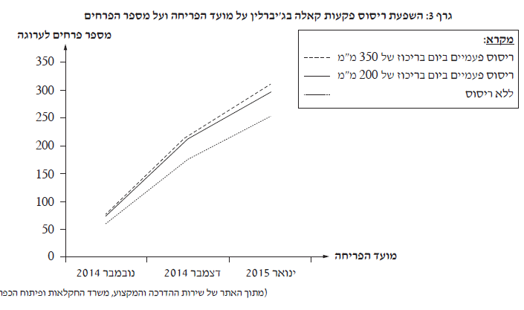

Slide 6
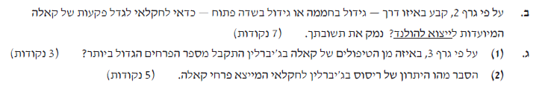

Slide 7
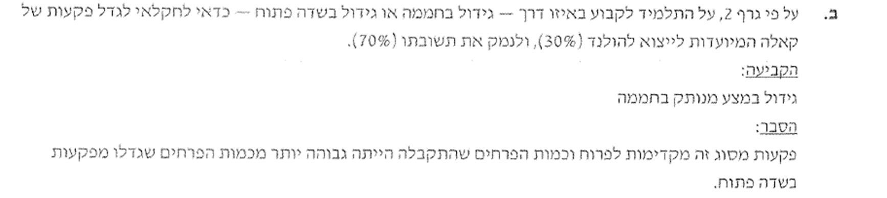

Slide 10
הזנה
מאילו אזורים הצמח מקבל את המזון שלו בד"כ?
מה קורה אם בקרקע אין מספיק מינרלים עבור הצמח או אם הצמח הושקה יותר מדי?
עלווה=סך כל העלים הנמצאים על צמח (עץ או שיח).
כיצד נאכיל אדם אשר לא מסוגל להשתמש בפה?
הזנה עלוותית- האכלת הצמח במזינים השונים דרך עלי הצמח.

Slide 11
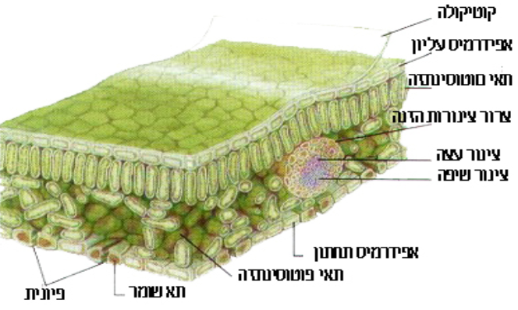
מבנה העלה
רקמותיו של העלה מתאימות עצמן לתהליכי ____________, ___________________, ___________________, _____________________.
פוטוסינתזה, מעבר גזים, הפחתת אידוי מים, מעבר מים וסוכרים

Slide 12
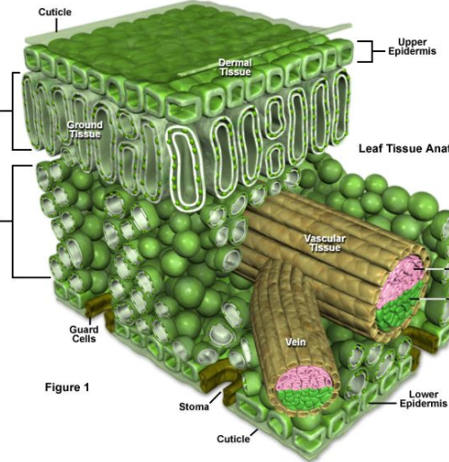
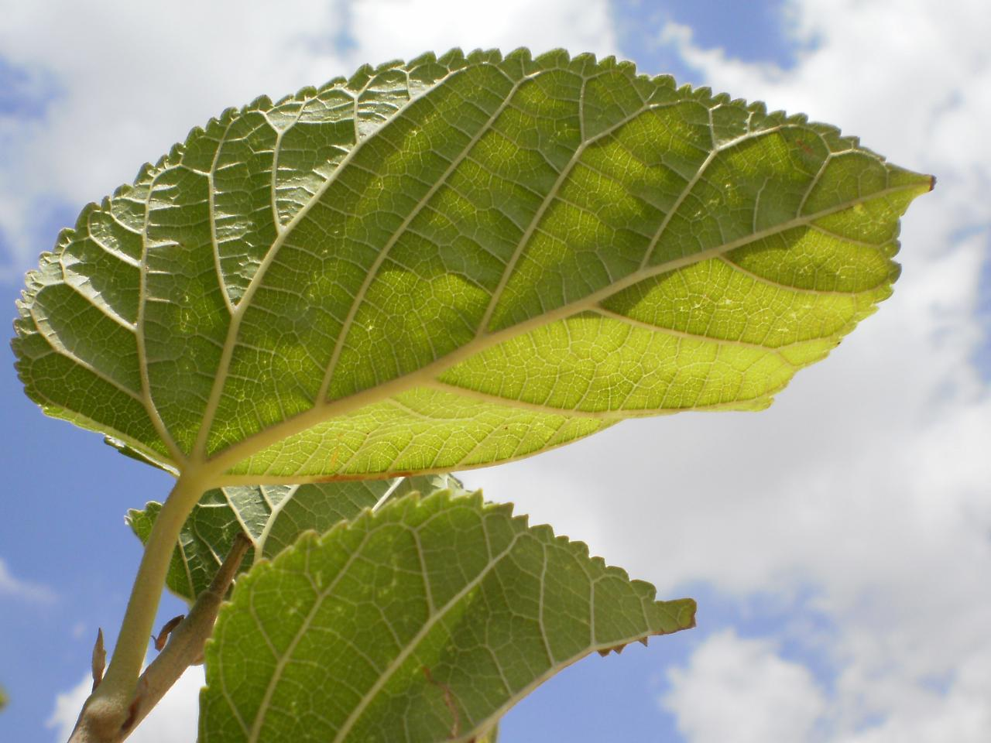
מבנה העלה (המשך)
עצה- מובילה מים ומינרלים מהקרקע לחלקי הצמח ע"י שימוש בשורשים.
שיפה- רקמה המעבירה סוכרים הנוצרים בתהליך הפוטוסינתזה בעלים. הסוכרים עוברים לכל חלקי הצמח.

Slide 13
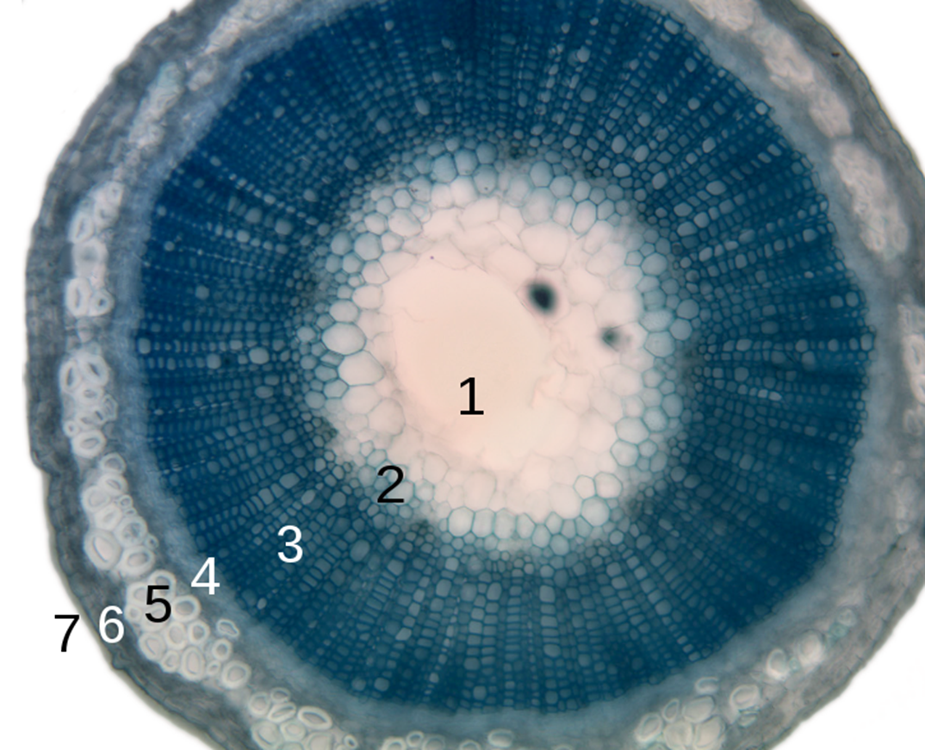
חלקי הגזע/גבעול

Slide 14
הזנה עלוותית
הזנה זו מהווה את הדרך המהירה ביותר עבור הצמח לקבלת מזון ומזינים.
נשתמש בהזנה זו כאשר:
א) צמחים אשר הושקו יותר מדי.
ב) לצמחים חסר מינרל אשר לא נמצא בקרקע.
ג) נרצה לתת לשורשים לנוח ולהשתקם.
דגשים:
א) החקלאי חייב להיות מדויק מאוד במינון הריסוס.
ב) יש לפעול בשעות המתאימות לאקלים (ביום חם לרסס כשקריר. ביום קר יש לרסס בשעות החמות ביותר).
ג) רמת החומציות PH מסוימת בקרקע.

Slide 15
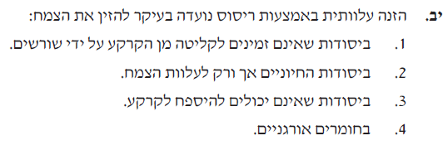
בגרות 2014

